Slide 1

2024
机器学习理论与算法
Ch10 降维
主讲教师：刘启和 Email：qiheliu@uestc.edu.cn QQ群： 688101382

Slide 2
线性判别分析（LDA）——回顾

Slide 3
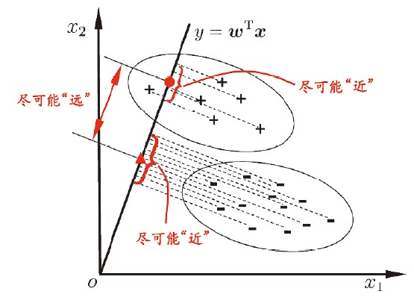
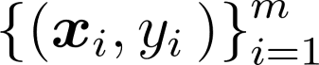
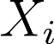
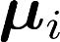
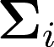
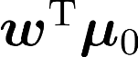
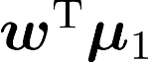
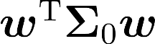
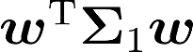
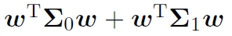
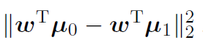
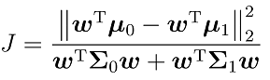
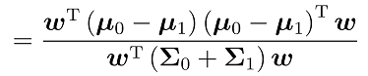
LDA的目标——回顾
给定数据集
第 i 类示例的集合
第 i 类示例的均值向量
第 i 类示例的协方差矩阵
两类样本的中心在直线上的投影： 和
两类样本的协方差： 和
同类样例的投影点尽可能接近 →
异类样例的投影点尽可能远离 →
尽可能小
尽可能大
于是，最大化

Slide 4
本章内容
K近邻学习
低维嵌入
主成分学习
核化线性降维
流形学习
度量学习

Slide 5
一、K近邻学习

Slide 6
k近邻学习的工作机制
k近邻(k-Nearest Neighbor, kNN)学习是一种常用的监督学习方法:
确定训练样本，以及某种距离度量。
对于某个给定的测试样本，找到训练集中距离最近的k个样本，对于分类问题使用“投票法”获得预测结果，对于回归问题使用“平均法”获得预测结果。还可基于距离远近进行加权平均或加权投票，距离越近的样本权重越大。
投票法：选择这k个样本中出现最多的类别标记作为预测结果。
平均法：将这k个样本的实值输出标记的平均值作为预测结果。

Slide 7
k 近邻学习器
k 近邻 (k-Nearest Neighbor, kNN)
懒惰学习 (lazy learning) 的代表
基本思路：
近朱者赤，近墨者黑
(投票法；平均法)
which class?
关键： k 值选取；距离计算

Slide 8
“懒惰学习”与“急切学习”
“懒惰学习”(lazy learning): 此类学习技术在训练阶段仅仅是把样本保存起来，训练时间开销为零，待收到测试样本后再进行处理。
“急切学习”(eager learning): 在训练阶段就对样本进行学习处理的方法。
K近邻学习没有显式的训练过程，属于“懒惰学习”

Slide 9
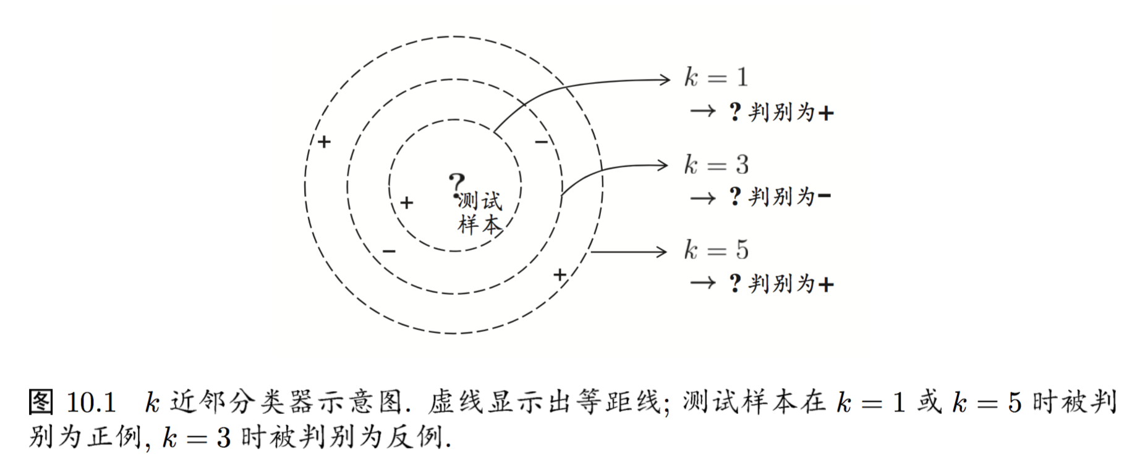
k近邻分类示意图
k近邻分类器中的k是一个重要参数，当k取不同值时，分类结果会有显著不同。另一方面，若采用不同的距离计算方式，则找出的“近邻”可能有显著差别，从而也会导致分类结果有显著不同。

Slide 10
最近邻(1NN)分类错误率分析
暂且假设距离计算是“恰当”的，即能够恰当地找出k个近邻，我们来对“最近邻分类器”（1NN，即k=1）在二分类问题上的性能做一个简单的讨论。给定测试样本 ，若其最近邻样本为 ，则最近邻出错的概率就是 与 类别标记不同的概率，即

Slide 11
最近邻分类错误率分析
假设样本独立同分布，且对任意 和任意小正整数 ，在 附近 距离范围内总能找到一个训练样本；换言之，对任意测试样本，总能在任意近的范围内找到 中的训练样本 z 。
令 表示贝叶斯最优分类器的结果，有
最近邻分类虽简单，但它的泛化错误率不超过贝叶斯最优分类器错误率的两倍！

Slide 12
二、低维嵌入

Slide 13
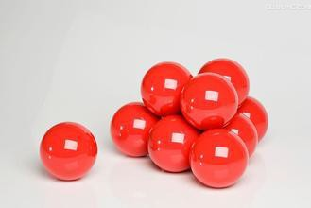
维数灾难 (curse of dimensionality)
1NN学习基于一个重要的假设：任意测试样本 附近的任意小的 距离范围内总能找到一个训练样本，即训练样本的采样密度足够大，或称为“密采样”。然而，这个假设在现实任务中通常很难满足：
若属性维数为1，当 =0.001，仅考虑单个属性，则仅需1000个样本点平均分布在归一化后的属性取值范围内，即可使得任意测试样本在其附近0.001距离范围内总能找到一个训练样本，此时最近邻分类器的错误率不超过贝叶斯最优分类器的错误率的两倍。若属性维数为20，若样本满足密采样条件，则至少需要 (1000)²⁰ = 10⁶⁰ 个样本。
现实应用中属性维数经常成千上万，要满足密采样条件所需的样本数目是无法达到的天文数字。许多学习方法都涉及距离计算，而高维空间会给距离计算带来很大的麻烦，例如当维数很高时甚至连计算内积都不再容易。
在高维情形下出现的数据样本稀疏、距离计算困难等问题，是所有机器学习方法共同面临的严重障碍，被称为“维数灾难”。
例如，一张1080X720图像：70余万维！

Slide 14
低维嵌入
高维空间给距离计算带来很大的麻烦
当维数很高时甚至连计算内积都不再容易
更严重的是：样本变得稀疏
降维
缓解维数灾难的一个重要途径是降维(dimension reduction)
即通过某种数学变换，将原始高维属性空间转变为一个低维“子空间” (subspace)，在这个子空间中样本密度大幅度提高，距离计算也变得更为容易。

Slide 15
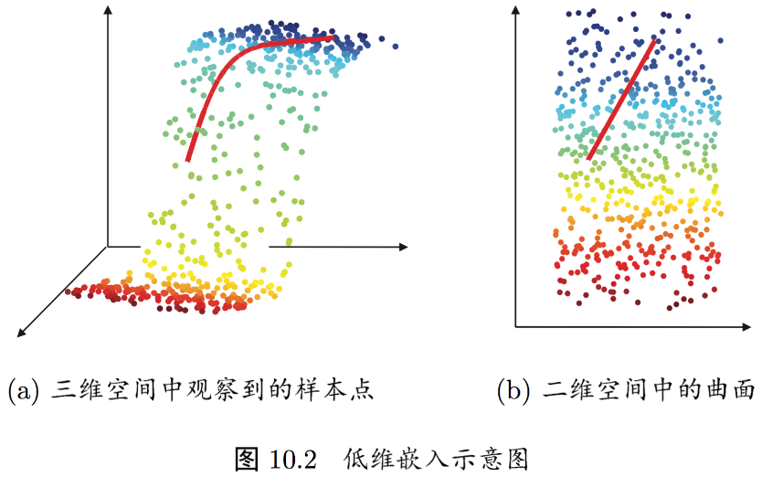
为什么能进行降维？
数据样本虽是高维的，但与学习任务密切相关的也许仅是某个低维分布，即高维空间中的一个低维“嵌入” (embedding)。

Slide 16
为什么进行降维？
有时候我们需要增维, 比如 kernel methods 就可以在高维度上重构样本, 从而解决样本在低维上不的线性不可分问题（Kernel SVM）；
有时候我们又需要降维,因为我们是三维生物,我们最多只能理解三维世界, 所以想要看看手头的数据, 就必须把它们降到三维以内（数据可视化）；
另外,往往很多特征没什么用处, 我们可以通过降维或者特征工程的手段来把它们剔除，降低计算复杂度。

Slide 17
三、主成分学习

Slide 18
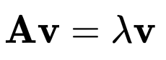
eigenvalue decomposition
特征分解（Eigen decomposition），又称谱分解（Spectral decomposition）
对于方阵 A 满足：
一个矩阵和一个向量相乘：对该向量做个旋转或伸缩变换。
一个矩阵和该矩阵的非特征向量相乘：对该向量的旋转变换；
一个矩阵和该矩阵的特征向量相乘：对该向量的伸缩变换。
一个实数和一个向量相乘：对一个向量的伸缩变换。
一个矩阵和一个向量相乘与一个实数和一个向量相乘的联系找到了---“对该向量伸缩变换”。
特征向量就是一个在矩阵A的变换下没有旋转只是伸缩变换，那到底伸缩了多少倍呢？伸缩了“特征值”倍。

Slide 19
eigenvalue decomposition
特征分解（Eigen decomposition），又称谱分解（Spectral decomposition）
对于方阵 A 满足：
如果 A 的所有特征值都不相同，则相应的所有特征向量线性无关，此时 A 可以被对角化：
其中： ，特征向量矩阵；
, 对角阵。
特征向量
特征值

Slide 20
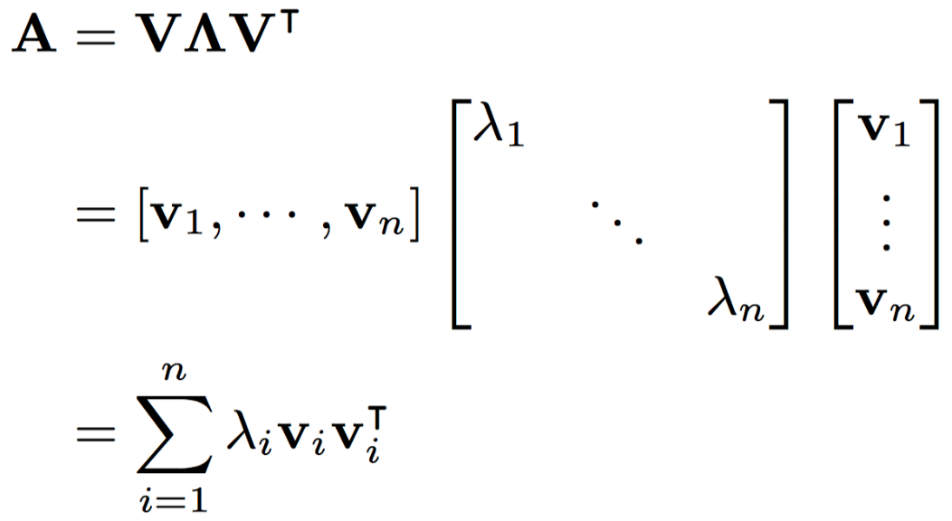
eigenvalue decomposition
如果一个对称矩阵 A 的特征值不同，则相应的特征向量正交： , A 可以分解为：
一个矩阵经过特征值分解，最后可以变成一个特征值和特征向量相乘后累加的情况。
既然是累加，那么加数就一定有大有小，因此可以对每项加数排序。
我们思考一下，如果有一加数相比于其他加数非常小，我们能不能将这个加数省去，这样对最后的结果影响不是很大? PCA!

Slide 21
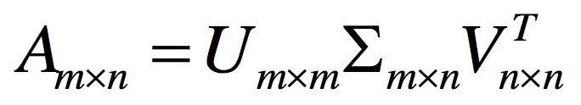
SVD – Singular Value Decomposition
SVD 是一种重要的矩阵分解方法，可以看做对称方阵在任意矩阵上的推广。
假设 A 是一个 m×n 阶实矩阵，则存在一个分解使得
其中，U 是满足 U^{T}U = I 的 m 阶酉矩阵 (幺正矩阵)， V 是满足 V^{T}V = I 的 n 阶酉矩阵， Σ 是 m×n 的矩阵，其中 Σ_{ii} = σ_{i} (奇异值)，且其它元素为0， 为非负实数且满足 σ₁ >= σ₂ >= σ₃…>=0 。
Σ 对角线上的元素称为矩阵 A 的奇异值;
U 的第 i 列向量称为 A 的关于 σ_{i} 的左奇异向量;
V 的第 i 列向量称为 A 的关于 σ_{i} 的右奇异向量;
矩阵 A 的秩就是非零奇异值的个数。

Slide 22
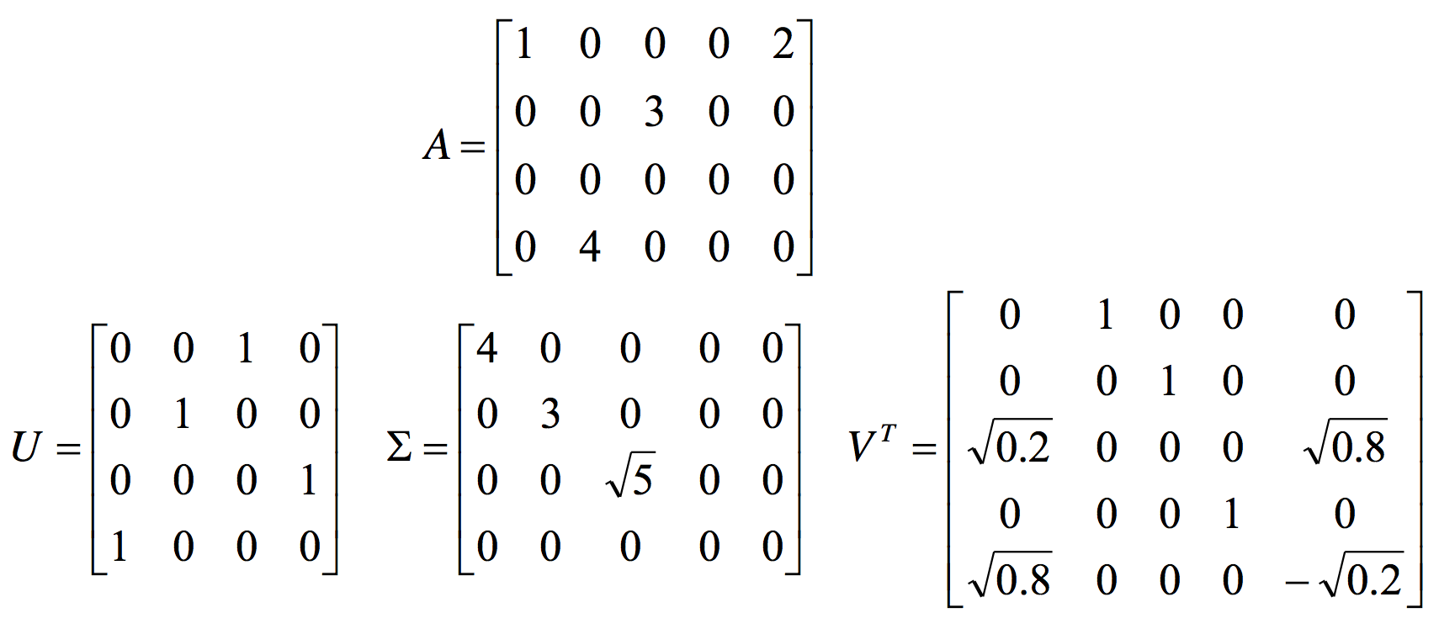
SVD
已知4×5阶实矩阵A，求A的SVD分解:
矩阵U和V都是单位正交方阵:U^{T}U=I， V^{T}V=I

Slide 23
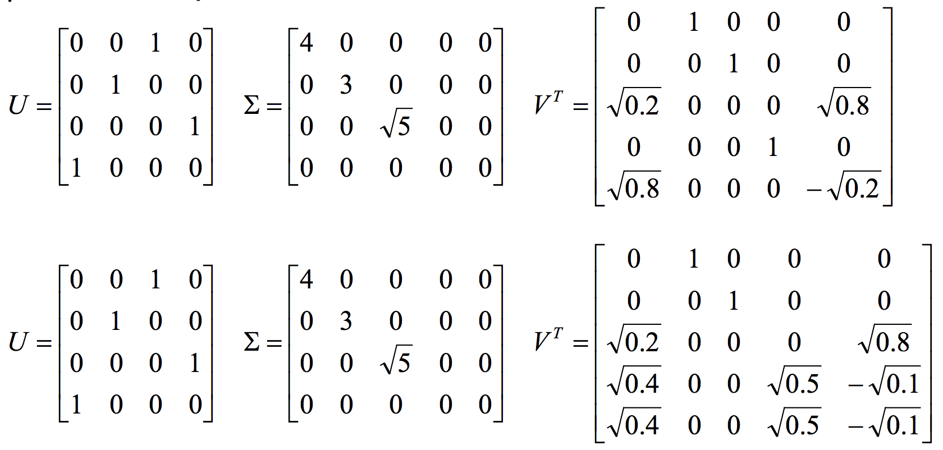
SVD
A不一定满秩，所以SVD 解不唯一:

Slide 24
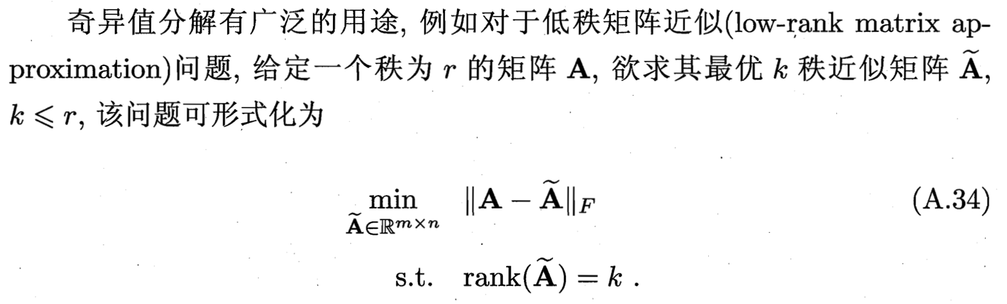
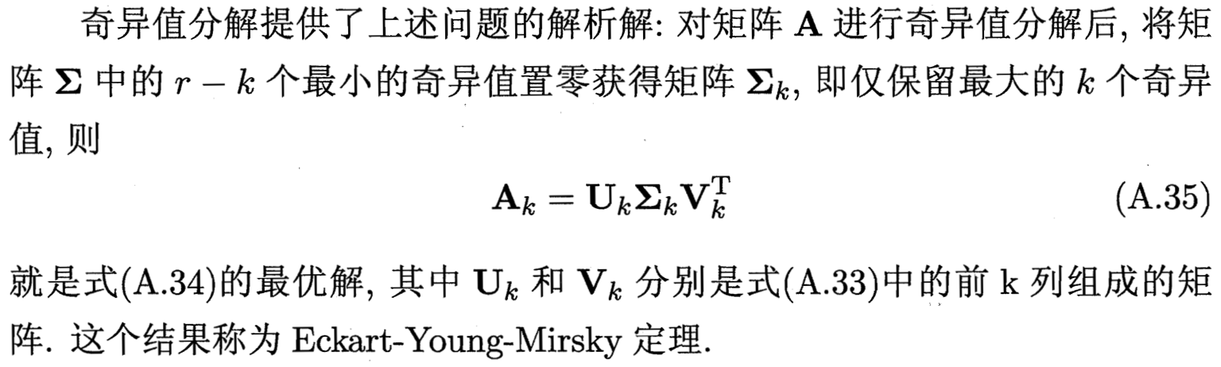
SVD

Slide 25
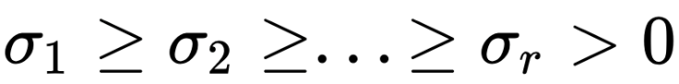
SVD – 知乎
上野树里（Ueno Juri）的一张照片，像素为高度450*宽度333。
图片实际上对应着一个矩阵 A，矩阵的大小就是像素大小, 矩阵上每个元素的数值对应着像素值.
对 A 进行奇异值分解。直观上，奇异值分解将矩阵分解成若干个秩一矩阵之和，用公式表示就是：
秩一矩阵的意思是矩阵秩为1.
假定奇异值满足

Slide 26
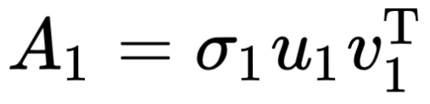
SVD – 知乎
上野树里（Ueno Juri）的一张照片，像素为高度450*宽度333。
如果只保留大的奇异值，舍去较小的奇异值，那会得到怎样的矩阵?
令： ，作图。

Slide 27
SVD – 知乎
上野树里（Ueno Juri）的一张照片，像素为高度450*宽度333。
多增加几项进来：

Slide 28
SVD – 知乎
上野树里（Ueno Juri）的一张照片，像素为高度450*宽度333。
取20个奇异值
取50个奇异值
原图

Slide 29
SVD – 知乎
上野树里（Ueno Juri）的一张照片，像素为高度450*宽度333。
原图需要保存：450 * 333 = 149850 个元素的值。
等式右边：u 和 v 分别是 450*1 和 333*1 的向量；
每一项有 1 + 450 + 333 = 784 个元素。
只保留奇异值分解的前 50项，则需要存储 784*50 = 39200 个元素
39200 /149850 = 26% !!!

Slide 30
PCA – Principle Component Analysis
实际问题往往需要研究多个特征，而这些特征存在一定的相关性
数据量增加了问题的复杂性
将多个特征综合为少数几个代表性特征
既能够代表原始特征的绝大多数信息，
组合后的特征又互不相关，降低相关性。
主成分
即主成分分析。

Slide 31
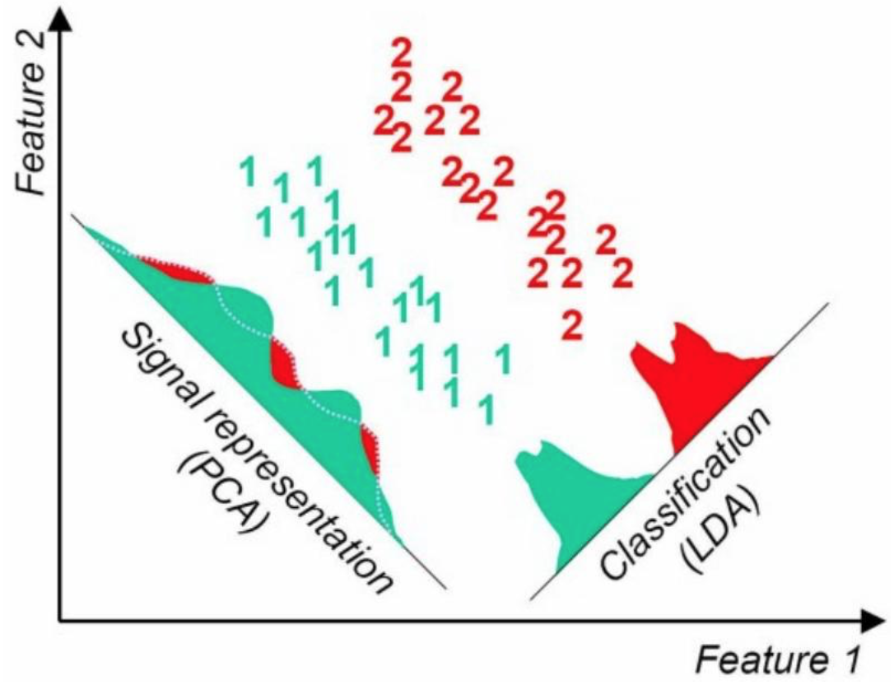
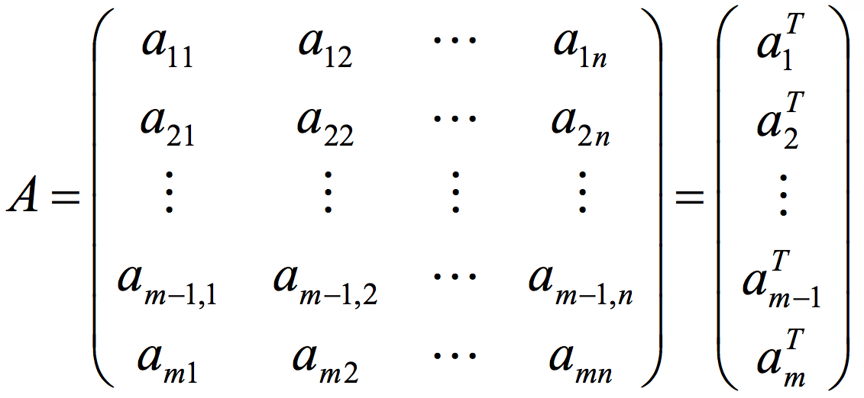
PCA
对于 n个特征的 m个样本，
将每个样本写成行向量，
得到矩阵 A：
思路: 寻找样本的主方向 u: 将 m个样本值投影到某直线（超平面） L 上，得到 m个位于直线 L 上的点，计算 m个投影点的方差。认为方差最大的直线方向是主方向
假定样本是去均值化的;
若没有去均值化，则计算 m个样本的均值，将样本真实值减去均值。

Slide 32
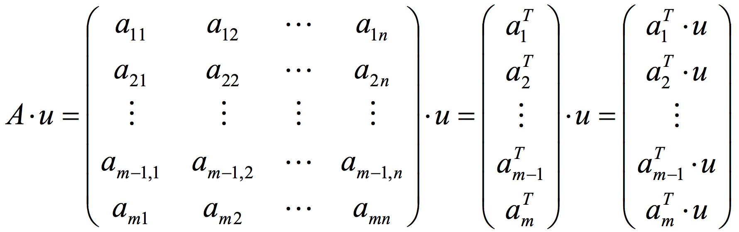
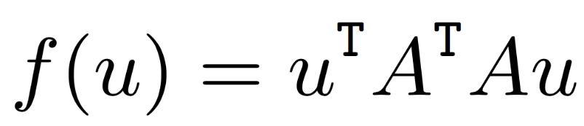
PCA
取投影直线 L 的方向 u，计算 A×u 的值
计算向量 A×u 的方差:
目标函数:

Slide 33
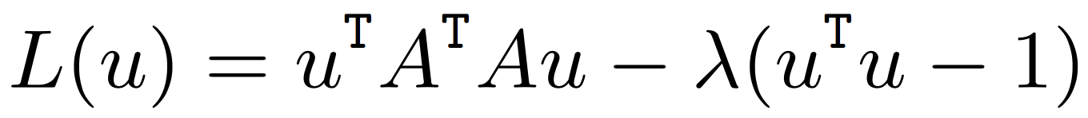
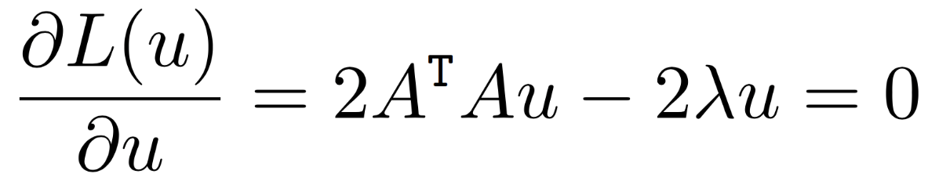
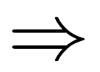
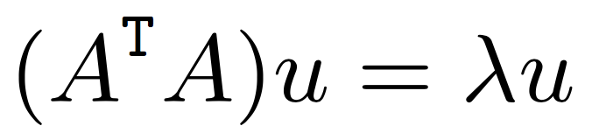
PCA
u 数乘得到的方向和 u 相同，因此，增加目标函数 u是单位向量的约束，即 u^{T}u=1
建立Lagrange方程:
解：

Slide 34
PCA
A^{T}A (n×n 矩阵)称为散列矩阵(scatter matrix), 是一个半正定矩阵 (所有特征值 >= 0)。
u是方阵 A^{T}A 的一个特征向量。
拉格朗日乘子 λ 就是相应的特征值。
这就是PCA的核心推导过程。
怎么降维？

Slide 35
PCA-降维
对于一个训练集，100个数据，特征是10维，那么它可以建立一个100x10的矩阵。
求这个样本的散列矩阵 A^{T}A，得到一个10x10的协方差矩阵，然后求出这个协方差矩阵的特征值和特征向量，应该有10个特征值 λ₁…λ₁₀ 和特征向量 u₁…u₁₀
根据特征值的大小，取前4个最大的特征值 λ₁…λ₄ 所对应的特征向量 u₁…u₄，构成一个10x4的矩阵，这个矩阵就是我们要求的特征矩阵。
The vectors u₁…u₄ are called the first 4 principal components of the data
100x10的样本矩阵乘以这个10x4的特征矩阵(投影矩阵)，就得到了一个100x4的新的降维之后的样本矩阵，每个数据的特征维数下降了。

Slide 36
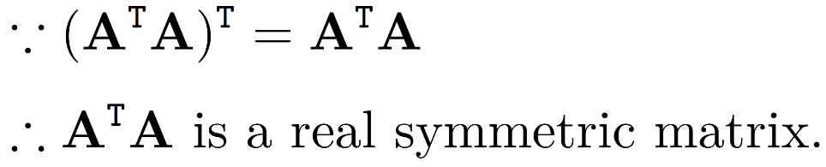
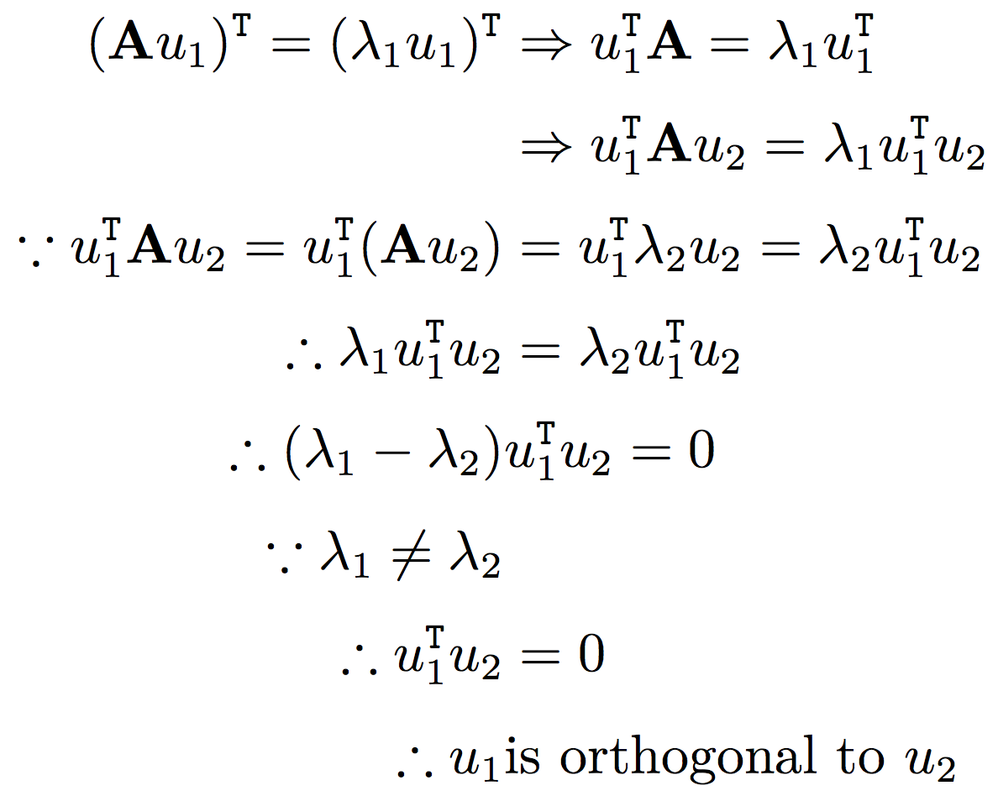
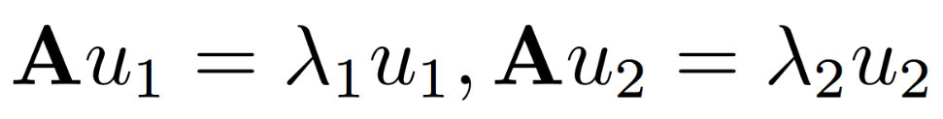
实对称矩阵特征向量的正交性
实对称矩阵的不同特征值对应的特征向量一定是正交的
证明: 令实对称矩阵为 A (A^{T} = A)，它的两个不同的特征值 λ₁, λ₂ 对应的特征向量分别是 u₁, u₂ ，有：

Slide 37
PCA-降维
u₂
u₁
u₂ 和 u₁ 一定是正交的

Slide 38
主成分分析
降维后低维空间的维数 通常是由用户事先指定，或通过在 值不同的低维空间中对k近邻分类器（或其它开销较小的学习器）进行交叉验证来选取较好的 值。对PCA，还可从重构的角度设置一个重构阈值，例如 ，然后选取使下式成立的最小 值：
PCA仅需保留样本的均值向量即可通过简单的向量减法和矩阵-向量乘法将新样本投影至低维空间中。
降维虽然会导致信息的损失，但一方面舍弃这些信息后能使得样本的采样密度增大；另一方面，当数据受到噪声影响时，最小的特征值所对应的特征向量往往与噪声有关，舍弃可以起到去噪效果。

Slide 39
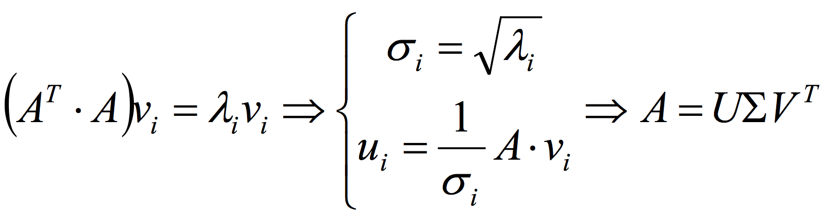
PCA-SVD
若A是m×n阶矩阵，不妨认为m>n，则A^{T}A 是 n×n阶方阵。根据下式计算:
从而，将矩阵 A 可以写成 U、V 两个方阵和对角矩阵 Σ 的乘积，这一过程就是奇异值分解 SVD。
一个矩阵 A 的奇异值为A^{T}A的特征值开平方

Slide 40
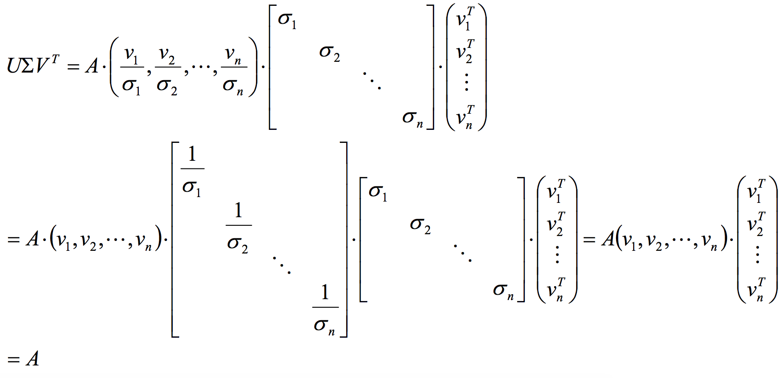
PCA-SVD
U
Σ
V^{T}

Slide 41
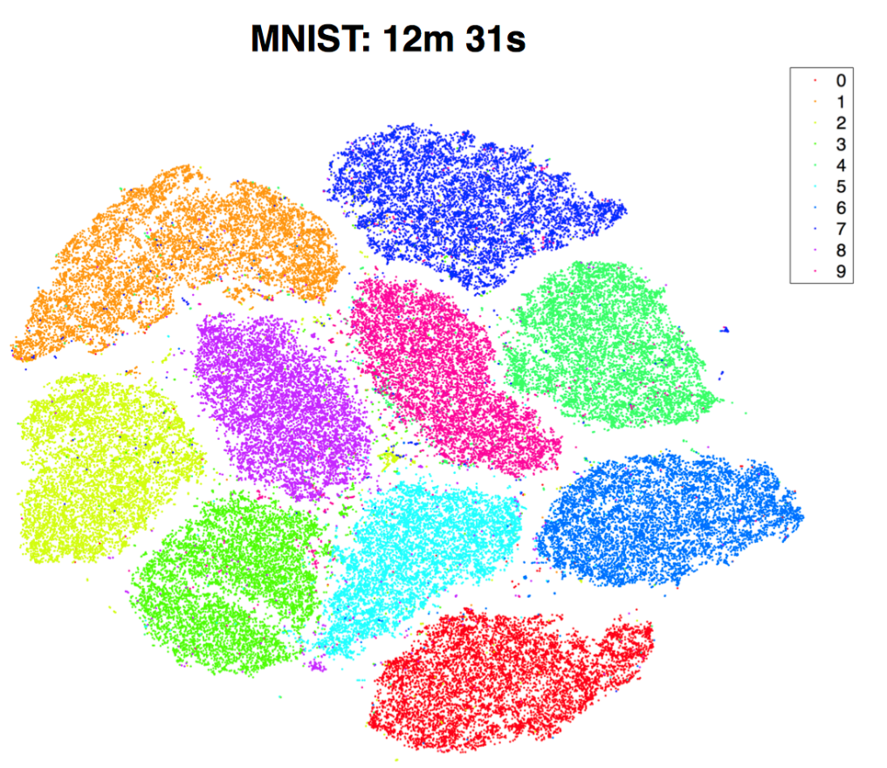
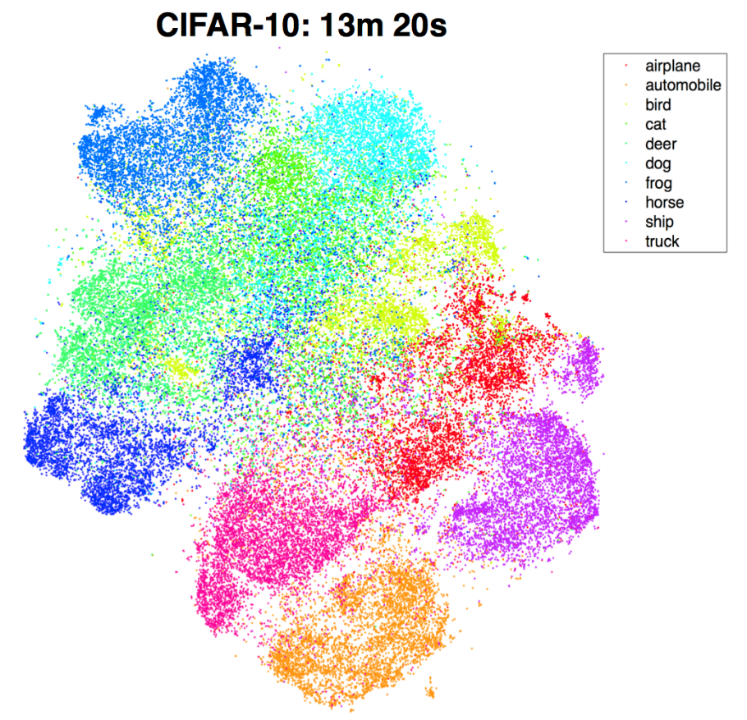
低维嵌入
t-SNE : t-分布领域嵌入算法，它只在用于已标记数据时才真正有意义，可以明确显示出输入的聚类状况。
主要想法就是，将高维分布点的距离，用条件概率来表示相似性，同时低维分布的点也这样表示。
只要二者的条件概率非常接近（用相对熵来训练，所以需要label），那就说明高维分布的点已经映射到低维分布上了。

Slide 42
四、核化线性降维

Slide 43
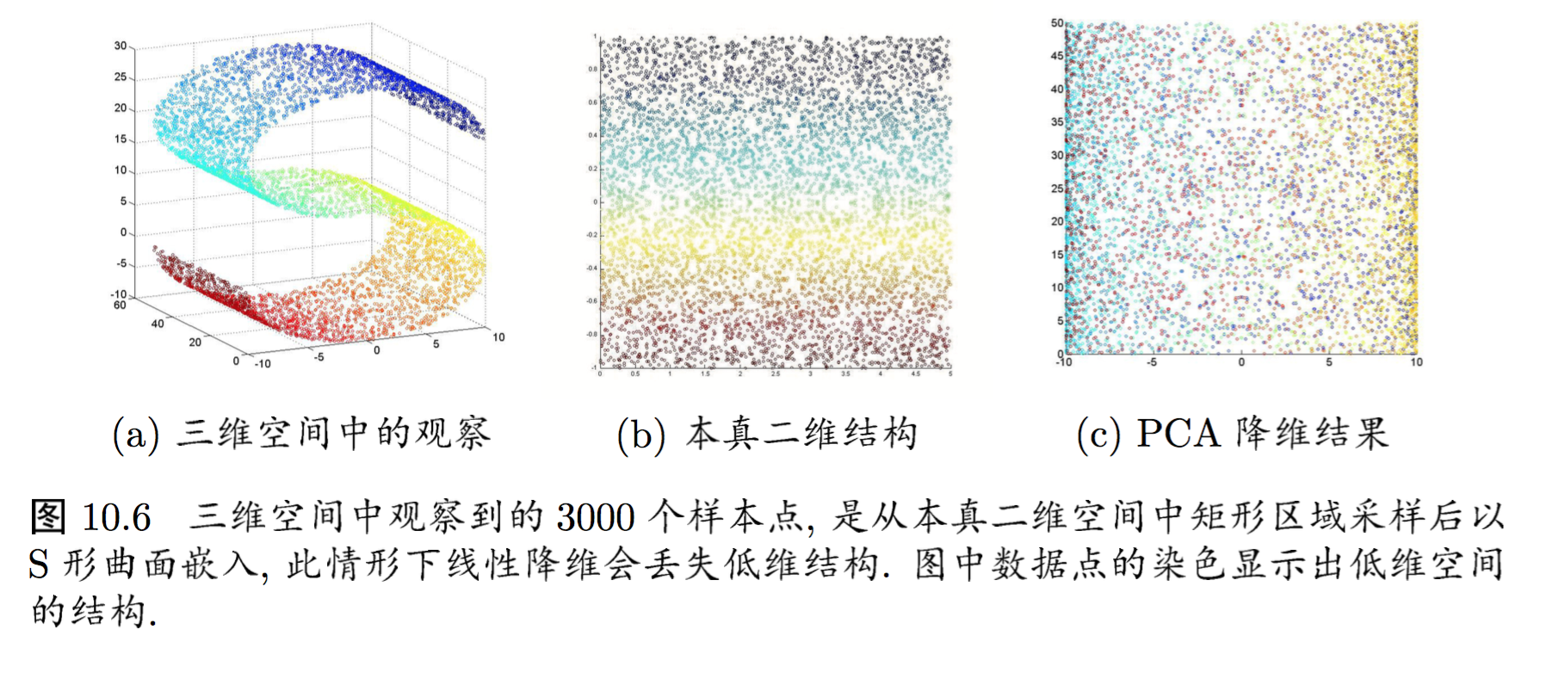
核化线性降维
线性降维方法假设从高维空间到低维空间的函数映射是线性的，然而，在不少现实任务中，可能需要非线性映射才能找到恰当的低维嵌入：

Slide 44
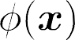
特征空间映射——回顾
若不存在一个能正确划分两类样本的超平面, 怎么办?
将样本从原始空间映射到一个更高维的特征空间, 使样本在这个特征空间内线性可分
如果原始空间是有限维(属性数有限)，那么一定存在一个高维特征空间使样本可分。

Slide 45
核化主成分分析 (Kernelized PCA, 简称KPCA)
非线性降维的一种常用方法，是基于核技巧对线性降维方法进行“核化” (kernelized)。
假定我们将在高维特征空间中把数据投影到由 确定的超平面上，即 PCA 欲求解
其中 是样本点 在高维特征空间中的像。令

Slide 46
核化主成分分析
假定 是由原始属性空间中的样本点 通过映射 产生，即
若 能被显式表达出来，则通过它将样本映射至高维空间，再在特征空间中实施PCA即可，即有
并且

Slide 47
核化主成分分析
一般情形下，我们不清楚 的具体形式，于是引入核函数
又由 代入优化式 ，有
上式为特征值分解问题，取 最大的 个特征值对应的特征向量得到解。
其中 为 对应的核矩阵，

Slide 48
核化主成分分析
对新样本 ，其投影后的第 维坐标为
其中 已经过规范化， 是 的第 个分量。由该式可知，为获得投影后的坐标，KPCA需对所有样本求和，因此它的计算开销较大。

Slide 49
多维缩放

Slide 50

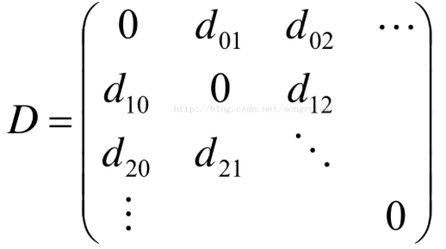
多维缩放
若要求原始空间中样本之间的距离在低维空间中得以保持，即得到“多维缩放”(Multiple Dimensional Scaling, MDS)：
假定有m个样本，在原始空间中的距离矩阵为 ，其第 i 行 j 列的元素 为样本 到 的距离。
usually symmetric

Slide 51
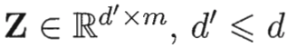
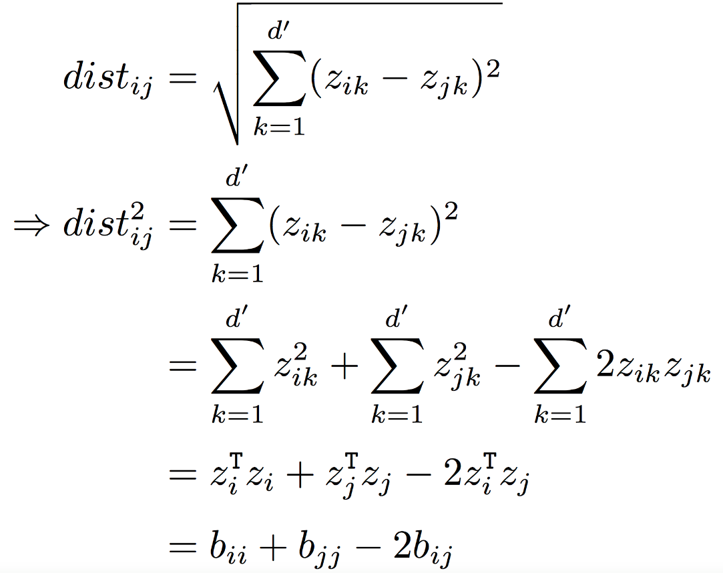
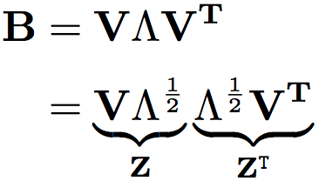
多维缩放
目标是获得样本在 维空间中的欧氏距离等于原始空间中的距离，即构造矩阵 ，使得 维空间中的欧氏距离等于原始空间中的距离，即
令 ，其中 为降维后的内积矩阵 ，有

Slide 52
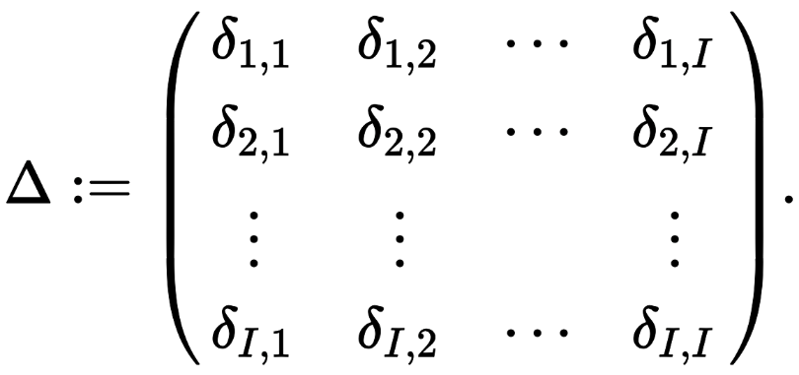
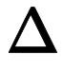
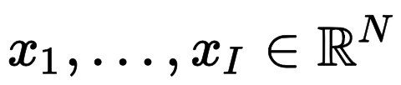
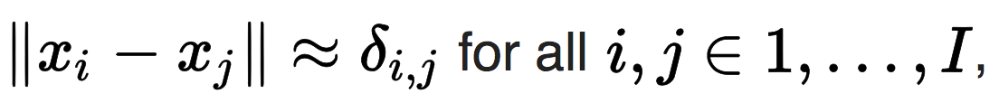

多维缩放
The data to be analyzed is a collection of I objects (colors, faces, stocks, . . .) on which a distance function is defined:
These distances are the entries of the dissimilarity matrix
The goal of MDS is, given , to find I vectors
such that
where is a vector form. (Classical: Euclidean distance),
a metric or arbitrary distance function.

Slide 53



多维缩放
In other words, MDS attempts to find an embedding from the I objects into such that distances are preserved.
If the dimension N is chosen to be 2 or 3, we may plot the vectors x_{i} to obtain a visualization of the similarities between the I objects.
There are various approaches to determining the vectors x_{i} .
Usually, MDS is formulated as an optimization problem, where is found as a minimizer of some cost function, for example,
A solution may then be found by numerical optimization techniques. For some particularly chosen cost functions, minimizers can be stated analytically in terms of matrix eigendecompositions.

Slide 54
多维缩放

Slide 55

多维缩放

Slide 56

多维缩放

Slide 57
多维缩放

Slide 58

多维缩放

Slide 59

多维缩放
MDS算法的描述

Slide 60
五、流形学习

Slide 61
流形学习
流形学习(manifold learning)是一类借鉴了拓扑流形概念的降维方法。“流形”是在局部与欧氏空间同胚的空间，换言之，它在局部具有欧氏空间的性质，能用欧氏距离来进行距离计算。
若低维流形嵌入到高维空间中，则数据样本在高维空间的分布虽然看上去非常复杂，但在局部上仍具有欧氏空间的性质，因此，可以容易地在局部建立降维映射关系，然后再设法将局部映射关系推广到全局。
当维数被降至二维或三维时，能对数据进行可视化展示，因此流形学习也可被用于可视化。

Slide 62

等度量映射(Isometric Mapping，Isomap)
A Global Geometric Framework for Nonlinear Dimensionality Reduction, Science, 2000
低维流形嵌入到高维空间之后，直接在高维空间中计算直线距离具有误导性，因为高维空间中的直线距离在低维嵌入流形上不可达。而低维嵌入流形上两点间的本真距离是“测地线”(geodesic)距离。

Slide 63

等度量映射
测地线距离的计算：利用流形在局部上与欧氏空间同胚这个性质，对每个点基于欧氏距离找出其近邻点，然后就能建立一个近邻连接图，图中近邻点之间存在连接，而非近邻点之间不存在连接，于是，计算两点之间测地线距离的问题，就转变为计算近邻连接图上两点之间的最短路径问题。
最短路径的计算可通过Dijkstra算法或Floyd算法实现。得到距离后可通过多维缩放（MDS）方法获得样本点在低维空间中的坐标。

Slide 64

等度量映射

Slide 65

等度量映射
关键变量：测地线距离（近似）、保距
基本步骤：
构造近邻图
基于最短路径算法近似任意两点之间的测地线(geodesic)距离
基于距离矩阵通过MDS获得低维嵌入

Slide 66

局部线性嵌入 (Locally Linear Embedding，LLE)
Nonlinear Dimensionality Reduction by Locally Linear Embedding, Sam Roweis, Science, 2000
局部线性嵌入试图保持邻域内的线性关系，并使得该线性关系在降维后的空间中继续保持。

Slide 67
局部线性嵌入
LLE 的主要思想着眼于流形局部的结构，对每一个样本点 x，找出它的 top ­k 最近邻居，然后把 x 用邻居们线性表示。
然后尝试到低维空间构造 y ，令 y 可以被邻居们用同样的线性规则表示。这样一来，高维里面的流形结构到了低维里面仍然会被保留下来。

Slide 68

局部线性嵌入
由每个样本点的近邻点计算出该样本点的局部重建权值矩阵

Slide 69

LLE 结果

Slide 70
六、度量学习

Slide 71




距离度量的种类
Euclidean Distance
Block Distance
Geodesic Distance

Slide 72
距离度量学习 (distance metric learning)
降维的主要目的是希望找到一个“合适的”低维空间 每个空间对应了在样本属性上定义的一个距离度量
能否直接“学出”合适的距离？
首先，要有可以通过学习来“参数化”的距离度量形式
马氏距离 (Mahalanobis distance) 是一个很好的选择：
dissimilarity measure
其中covariance matrix M 是一个半正定对称矩阵，亦称“度量矩阵”
距离度量学习就是要对 M 进行学习

Slide 73
度量学习
欲对距离度量进行学习，必须有一个便于学习的距离度量表达形式。对两个 维样本 和 ，它们之间的平方欧氏距离可写为
其中 表示 与 在第 维上的距离。若假定不同属性的重要性不同，则可引入属性权重 ，得到
其中 是一个对角矩阵， ，可通过学习确定。

Slide 74
度量学习
的非对角元素均为零，这意味着坐标轴是正交的，即属性之间无关；但现实问题中往往不是这样，例如考虑西瓜的“重量”和“体积”这两个属性，它们显然是正相关的，其对应的坐标轴不再正交。为此将 替换为一个普通的半正定对称矩阵 ，于是就得到了马氏距离 (Mahalanobis distance)。
其中 亦称“度量矩阵”，而度量学习则是对 进行学习。注意到，为了保持距离非负且对称， 必须是（半）正定对称矩阵，即必有正交基 使得 能写为 。
对 进行学习当然要设置一个目标。假定我们是希望提高近邻分类器的性能，则可将 直接嵌入到近邻分类器的评价指标中去，通过优化该性能指标相应地求得 。

Slide 75
近邻成分分析(Neighborhood Component Analysis, NCA)
使用场景：在原数据集上进行 NCA 距离测度学习，在这个过程中完成降维；最后使用 KNN 算法在低维空间用 KNN 算法进行分类。
近邻成分分析在进行判别时通常使用多数投票法，邻域中的每个样本投1票，邻域外的样本投0票。不妨将其替换为概率投票法。对于任意样本 ，它对 分类结果影响的概率为
当 时， 最大。显然， 对 的影响随着它们之间距离的增大而减小。若以留一法(LOO)正确率的最大化为目标，则可计算 的留一法正确率，即它被自身之外的所有样本正确分类的概率为
其中 表示与 属于相同类别的样本的下标集合。

Slide 76
近邻成分分析
整个样本集上的留一法正确率为
由 和 ，则 NCA 的优化目标为
求解即可得到最大化近邻分类器LOO正确率的距离度量矩阵 。

Slide 77
本章小结
上一章：无监督学习——聚类；本章：降维
懒惰学习之——K近邻学习
最近邻学习要求密采样
高维数据太稀疏，如何做密采样？
低维嵌入
保留变化最大、最不相关的特征进行降维
PCA
能否非线性地降维到一个低维空间？
核化线性降维
将样本在高维空间局部存在的距离关系推广到低维空间
流形学习
直接建模学习样本间的距离度量，也可以降维
度量学习

